Slide 1
토목 종합 설계 (2)
M. I. K
발표자 : 도조연

Slide 2
Contents
선정 주제 적용사례조사

Slide 3
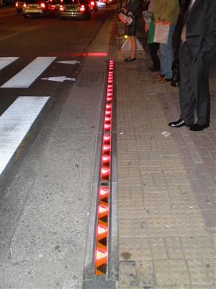
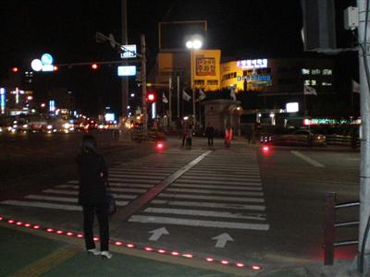
First
● 서울시 서초구, 보도-횡단보도 경계에 ‘바닥 신호등’ 설치

Slide 4
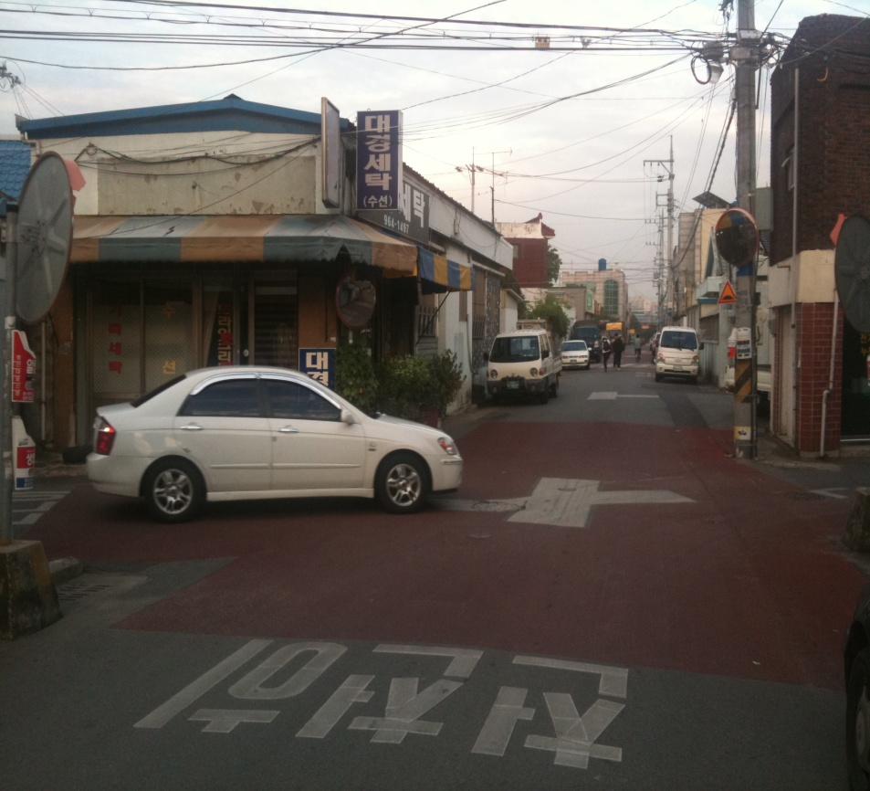

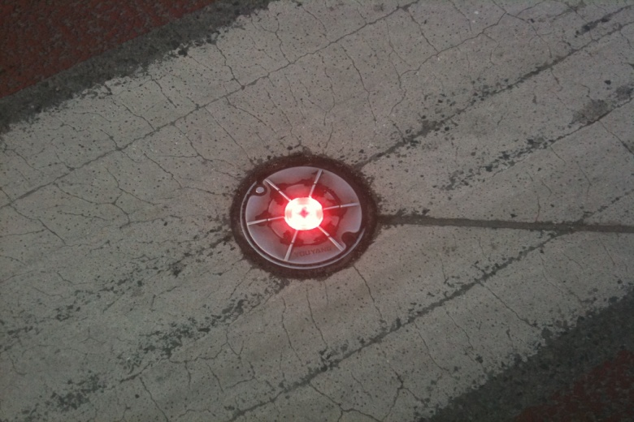
Second
● 대구시 반야월 골목길 바닥 안전등 설치

Slide 5
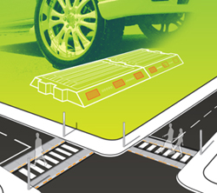
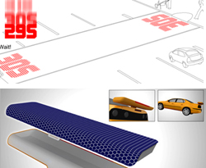
Third
● 신호등 따라 색변하는 횡단보도

Slide 6
& A

Slide 7
& A
Hank you

